Slide 1
Fundamentos de Programación
from datetime import *
fecha_nacimiento = int(input("Ingrese su año de nacimiento:"))
edad = date.today().year - fecha_nacimiento
print("Usted tiene ",edad, " años")
now = datetime.datetime.now()
anho = int(now.year)
Esp. Jhon Jairo Orozco D.
Jhonorozco.tic@ucaldas.edu.co
INICIAR TERMINANDO LOS TIPOS DE TRIANGULO

Slide 2
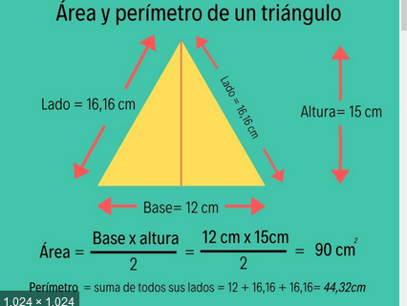
#hallar el área y el perímetro de un triangulo 1. COMPRENDER EL PROBLEMA
PLANTAMIENTO DEL PROBLEMA
QUE REQUIERE EL CLIENTE
2. ANALISIS
ENTRADAS : base, altura, lado1, lado2
PROCESOS : area <- base * altura / 2
perímetro <- base + lado1 + lado2
SALIDAS (que me piden) : area, perimetro
3. PRUEBA DE ESCRITORIO
base, altura, lado1, lado2 area perímetro
10 20 30 30 area <- 10* 20 / 2

Slide 3
#hallar el área y el perímetro de un triangulo 1. COMPRENDER EL PROBLEMA
PLANTAMIENTO DEL PROBLEMA
QUE REQUIERE EL CLIENTE
2. ANALISIS
3. PRUEBA DE ESCRITORIO
base, altura, lado1, lado2 area perímetro
10 20 30 30 area <- 10* 20 / 2 perimetro <- 10 + 30 + 30
area <- 200/2 perímetro <- 40 + 30
area <- 100 perímetro <- 70
OK OK

Slide 4




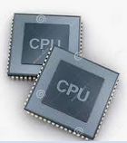
R.A.M.
Memory Access Aleatory
QUÉ me dan ??
QUÉ necesito ??
INFORMACIÓN
 | John |  | 50
fff |  |  | abf
eeff
ENTRADAS
Condicionales
Texto
Números
Imágenes
Sonido Multimedia
Movimiento
PROCESOS
QUÉ tengo ??
FÓRMULAS
Bucles - Ciclos
VARIABLES Dirección de Memoria,
Espacio de almacenamiento
SALIDAS
QUÉ me piden??
QUÉ muestro ??
TIPO DE DATOS
Rango de valores permitidos
Funciones - Métodos
CPU UNIDAD CENTRAL
ALU Unidad Aritmética y Lógica
OPERADORES ARITMÉTICOS
OPERADORES
LÓGICOS
^ ** Potencias
* Multiplicaciones
2. / División ,
2. % mod Módulo
3. + Sumas
3. - Restas
Resultado Numérico
AND Conjunción &&
1. OR disyunción ||
2. NOT Negación !
Resultado Booleano (V o F) (0 o 1)
OPERADORES RELACIONALES
> >= Mayor , Mayor Igual
1. < <= Menor, Menor Igual
1. <> Diferente (!=)
1. = Igual (==)
Resultado Booleano (V o F) (0 o 1)
Para todas las expresiones, se pueden agrupar entre paréntesis(se destruyen de adentro hacia afuera), las operaciones por prioridad; si es igual prioridad se resuelven de izquierda a derecha

Slide 5
MIS FUNCIONES – CON DEF
Constantes
Una constante es un tipo de variable la cual su valor inicial no puede ser cambiado.
Las constantes son escritas en letras MAYÚSCULAS y separadas las palabras con el carácter underscore _.
Uso de las constantes en Python
El uso de las constantes no está directamente ligado a Python, pues hay constantes en todos los lenguajes de programación. Las constantes son valores que no cambian a través del tiempo pero que necesitamos conocer.
Ejemplos:
PI = 3.1416 # Nunca cambiará
SALARIO_MINIMO = 1000000 # No cambia durante todo el año, al siguiente se modifica solamente la K
DESCUENTO = 10 / 100 #El valor del 10% para aplicar descuentos en un período

Slide 6
MIS FUNCIONES – CON DEF
CUERPO DE LA FUNCION
PROGRAMA
def my_Funcion ( parm1, parm2…parmN):
# variables locales
# formulas
# entradas
# salidas
return valor
FUNCIONES
# variables globales
LLAMADO
variable = my_Funcion ( valor1, valor2, variable)
LLAMADO
variable = 50 * my_Funcion (valor1, valor2, variable) + varible
print (my_Funcion (valor1, valor2, variable))
LLAMADO

Slide 7
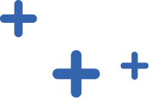
FUNCIONES O MÉTODOS
Todo problema independientemente del Lenguaje de programación a utilizar, se debe descomponer en subprogramas o Funciones o Métodos, para ejecutar una tarea en particular, en lo posible que cumpla un solo objetivo por función.
DEFINICIÓN FUNCIONES: Una de las herramientas más importantes en cualquier lenguaje de programación son las funciones. Una función es un conjunto de instrucciones que a lo largo del programa van a ser ejecutadas multitud de veces. Es por ello, que estos conjuntos de instrucciones se agrupan en un solo bloque o función. Las funciones pueden ser llamadas y ejecutadas desde cualquier punto del programa, incluso desde otros programas (biblioteca - import). Las condiciones para el nombre de una función, son similares a las de las variables: Nombres nemotécnicos No contiene caracteres especiales, el único válido es el guion bajo _ Los números son válidos después del primer carácter, que debe ser alfabético Cuando se crea una función en lo posible que haga una sola tarea (un solo objetivo) En la actualidad se maneja y recomienda iniciar los nombres de las funciones con los prefijos getFuncion (cuando retorna un valor) y setFuncion (cuando NO retorna un valor). Puede retornar o no un valor, indicando al final de la función la palabra return valor Todos los lenguajes de programación ya poseen una biblioteca propia con gran cantidad de funciones, entre más funciones conozca del lenguaje más fácilmente puede llegar a la solución de un problema ahorrando gran cantidad de código. Algunas son: input(), print(), str(), len(), upper(), lower()

Slide 8
FUNCIONES - PARAMETROS
SINTAXIS PARA FUNCIONES EN LENGUAJE PYTHON:
def nombreFuncion (parametro1, param2, …, paramN) :
# aquí el algorimo , variables de ámbito local
# return valor
Donde par1, par2, par3, …, parN son los parámetros (información) que le pasamos a la función en el momento de ser llamada a ejecutar la tarea para la cual fue creada. Una función puede contener uno, varios parámetros o ninguno.
Las instrucciones a ejecutar deben ir identadas (tab espacios – el IDE está configurado, para identarse después de digitar : <enter>)
Igualmente una función puede retornar un valor, si retorna varios valores se retornan en un un variable de almacenamiento mayor como arrays, listas, diccionarios, o puede no retornar ningún valor en este caso es un procedimiento y no se incluirá el return.
Un parámetro es un valor que la función espera recibir cuando sea llamada (invocada)
Para trabajar con funciones, obligadamente se deben tener presente dos pasos: el llamado
y el cuerpo de la función.

Slide 9
LAS FUNCIONES SON INVOCADAS O LLAMADAS
EL LLAMADO o INVOCADO: Se llama desde cualquier parte del programa, y el valor retornado puede ser recibido por una variable, o simplemente se toma el valor para ser usado directamente en un proceso o una salida; por ejemplo
resultado = myFuncion (valor1, valor2, valorN… )
resultado = valor * myFuncion (valor1, valor2, valorN… )
Print (myFuncion)
Cuando una función es llamada sucede lo siguiente:
Se busca que su cuerpo o construcción exista en el scope del programa o que se encuentre incluido como biblioteca con import
Se comparan que el nombre, la cantidad de parámetros y los valores de datos enviados sean del mismo tipo, de lo contrario es un error (Python tiene algunas ventajas para estos casos y se verán más adelante).
Se ejecutan las instrucciones indicadas dentro del cuerpo de la función
Retorna el resultado correspondiente si es del caso
Regresa a la línea donde fúe invocado, y el programa continúa.

Slide 10
VARIABLES – TIPO DATO - DATO
Parámetros por omisión
En Python, también es posible, asignar valores por defecto a los parámetros de l'as funciones. Esto significa, que la función podrá ser llamada con menos argumentos de los que espera:
def setSaludar(nombre, mensaje='su Formador los saluda'):
print (nombre, mensaje)
#llamado como parámetros
setSaludar ('Jhon Jairo') # Imprime: Jhon Jairo su Formador los saluda
def setSaludar(nombre, mensaje):
print (nombre, mensaje)
#llamado
setSaludar (mensaje='su Formador los saluda', nombre='Jhon Jairo')
# Imprime: Jhon Jairo su Formador los saluda
Parámetros por Keywords
En Python, también es posible llamar a una función, pasándole los argumentos esperados, como parejas de clave = valor.

Slide 11
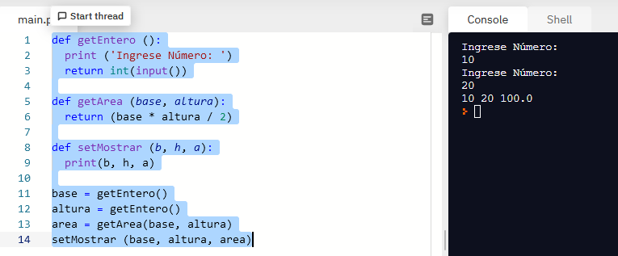
PROGRAMA EN PYTHON CON FUNCIONES O MÉTODOS
Planteamiento de Problema: Desarrollar un programa en Lenguaje Python, que permita hallar el área de cualquier triángulo, utilizando funciones, para las entradas, procesos y salidas:
ANALISIS
ENTRADAS : base, altura
PROCESOS : area ← base * altura / 2
SALIDAS area
:
2
COMPILACIÓN Y
EJECUCIÓN DEL PROGRAMA
3
Ejecución del Programa
1
CODIGO FUENTE

Slide 12
TALLER ESTRUCTURAS CONDICIONALES
RESOLVER EL TALLER CORRESPONDIENTE
TALLER FUNCIONES
SUBIRLO EN LA SECCIÓN DE SOPORTES
RECUERDEN QUE TIENEN TUTORES, MESA DE AYUDA Y FORMADOR DISPUESTOS A COLABORARLES
! ANIMO !

